Slide 1


Slide 2

স্বাগতম

Slide 3
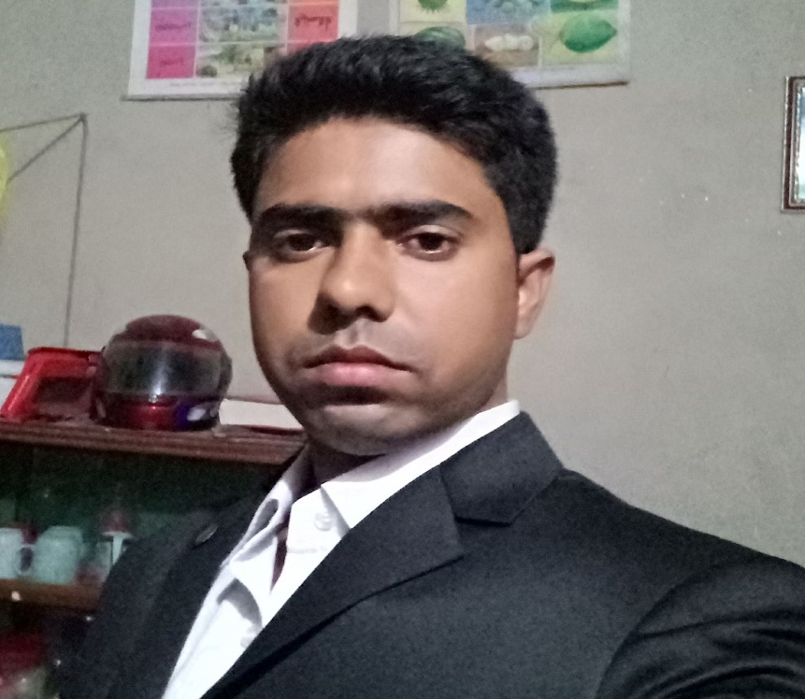
মোঃ আব্দুল ওয়াজেদ
শিক্ষক পরিচিতি
সহকারী শিক্ষক
গোপালপুর সরকারি প্রাথমিক বিদ্যালয়
ঘোড়াঘাট, দিনাজপুর।

Slide 4


পাঠ পরিচিতি
শেণীঃ ২য়
বিষয়ঃ বাংলা
শিরোনামঃ প্রার্থনা
পাঠ্যাংশঃ তুলি দুই হাত.........সকলি তোমার দান।

Slide 5
শিখনফল
শুনাঃ
১.১.১ বাক্য ও শব্দে ব্যবহৃত বাংলা যুক্ত বর্ণের ধ্বনি শুনে মোনে রাখতে পারবে।
২.১.২ কবিতা শুনে বুঝতে পারবে।
বলাঃ
২.১.২ পাঠ্য বইয়ের কবিতা আবৃত্ত করে পড়তে পারবে।
২.২.২ কবিতার বিষয়ে প্রশ্নের উত্তর বলতে পারবে।
লিখাঃ
১.৪.১ যুক্তব্যঞ্জন ভেঙে লিখতে পারবে।

Slide 6
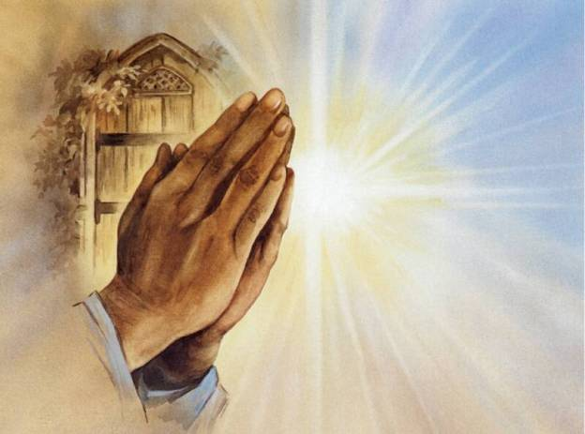
আবেগ সৃষ্টি
প্রার্থনা সংগীত দিয়ে

Slide 7
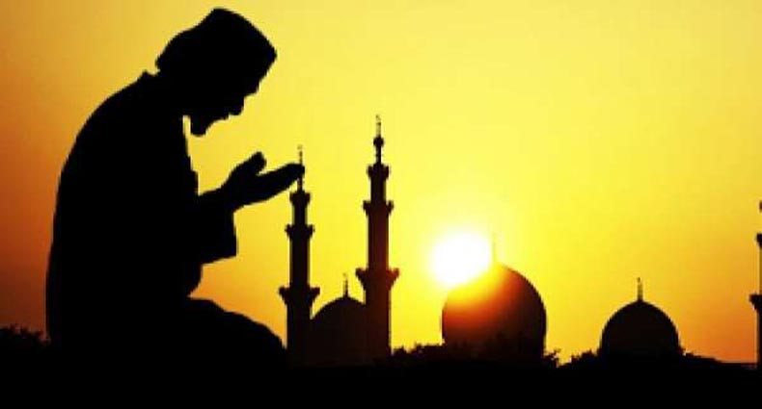
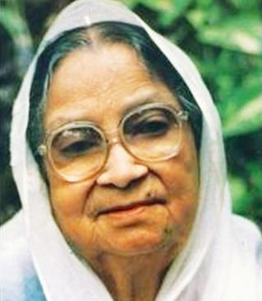
পাঠের শিরোনাম
প্রার্থনা
কবি
সুফিয়া কামাল

Slide 8

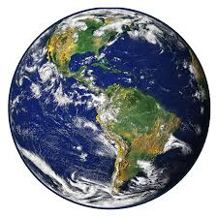
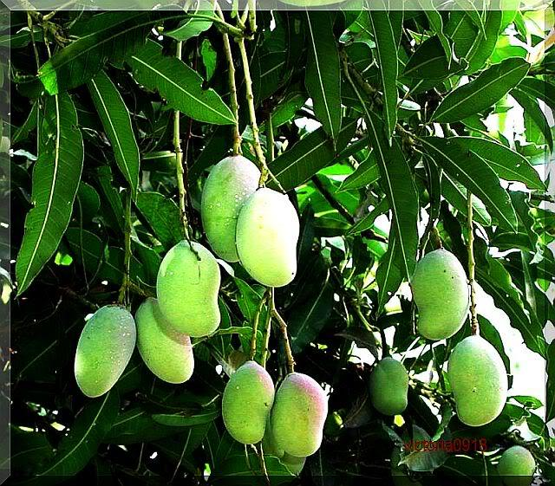
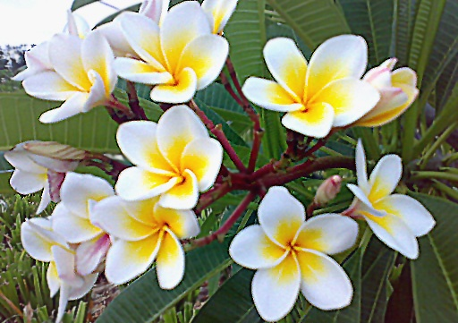
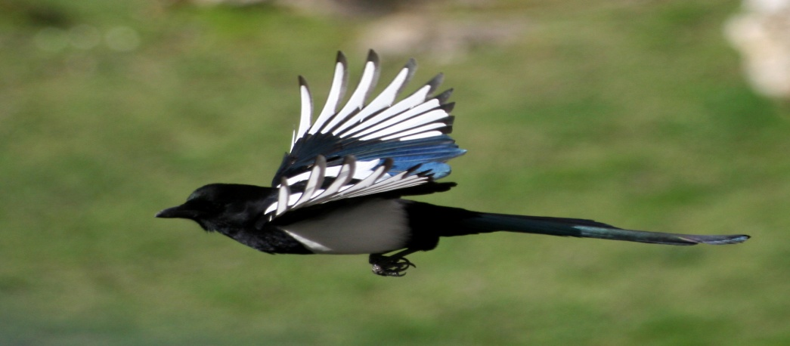
পাঠ সংশ্লিষ্ট ছবি

Slide 9

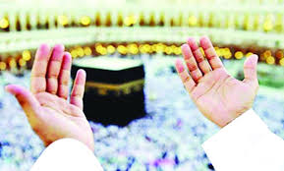

শিক্ষকের পাঠ
প্রার্থনা
তুলি দুই হাত করি মুনাজাত
হে রহিম রহমান
--------সুফিয়া কামাল
কত সুন্দর করিয়া ধরণী
মোদের করেছ দান,

Slide 10

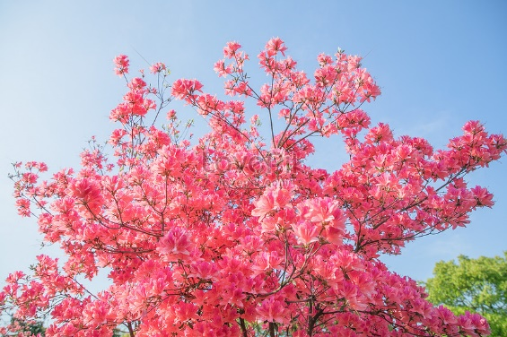
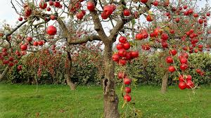
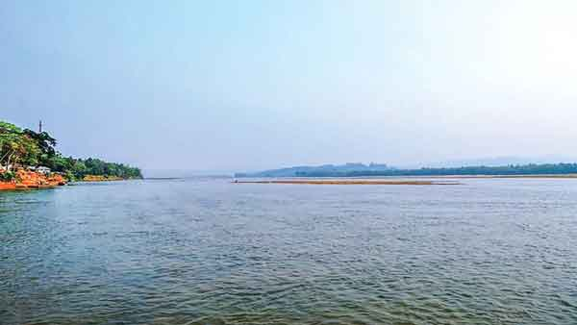
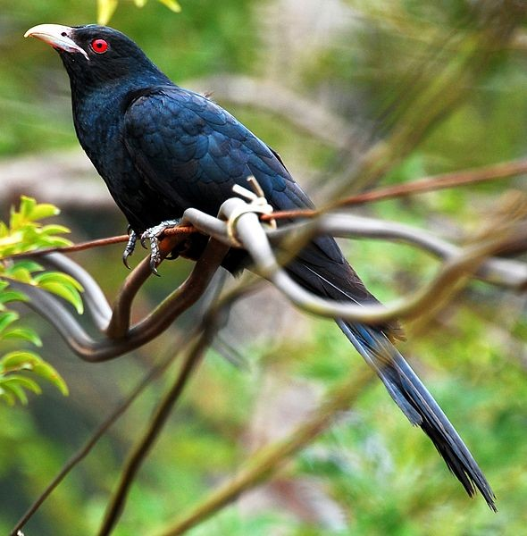
শিক্ষকের পাঠ
গাছে ফুল ফল
নদী ভরা জল
পাখির কন্ঠে গান
সকলি তোমার দান।

Slide 11
শিক্ষার্থীর পাঠ
প্রার্থনা
- - - - - - - - - - - সুফিয়া কামাল
তুলি দুই হাত করি মুনাজাত
হে রহিম রহমান
কত সুন্দর করিয়া ধরণী
মোদের করেছ দান,
গাছে ফুল ফল
নদী ভরা জল
পাখির কন্ঠে গান
সকলি তোমার দান।

Slide 12
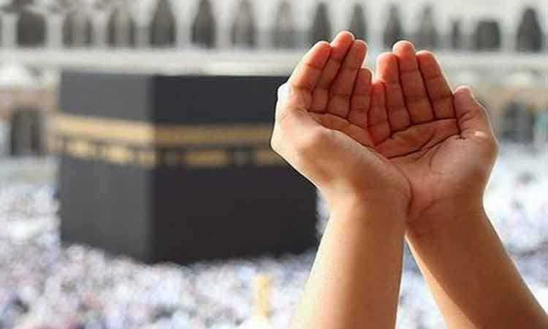
নতুন শব্দ ও শব্দের অর্থ জেনে নিই।
প্রার্থনা - কোনো কিছু চাওয়া।
মুনাজাত - প্রার্থনা।
ধরনী - পৃথিবী।

Slide 13

যুক্তবর্ণ গুলো শিখে নেই
ª(র-ফলা)
প্র
=
=
+
, প্রাণ
প
প্রার্থনা
দ
=
, আনন্দ
ন
সুন্দর
ন্দ
=
+

Slide 14
দলের কাজ
১।ধরণী কে দান কেরেছেন?
২।আমরা কিভাবে মুনাজাত করি?
৩।পাখির কন্ঠে গান কে দিয়েছেন?
দল নং- ১,২,৩ ও ৪ সব দলেই উপরের প্রশ্ন গুলির উত্তর লিখবে?

Slide 15

একক মূল্যায়ন
ক) শুন্য স্থান পূরন কর।
  ১। নদী............জল।
  ২।পাখির .........গান।
  ৩।তুলি............হাত।
খ) নিচের যুক্তবর্ণ দিয়ে দুটি করে নতুন শন্দ তোরি কর
    প্র,
    ন্দ

Slide 16


